Slide 1
一 。。。就 。。。
Yi 。。。Jiu 。。。
-er -mez
-diği zaman
her… -diğinde
As soon as
Once
When
Whenever

Slide 2
Tek Özne ile Kullanımı
Özne + 一 (yı) + 1. olay + 就(jiu) + 2. olay
一 (yı) + 1. olay + Özne + 就 (jiu) + 2. olay
Çift Özne ile Kullanımı
1. özne + 一(yı) + 1. olay + 2. özne + 就(jiu) + 2. olay

Slide 3
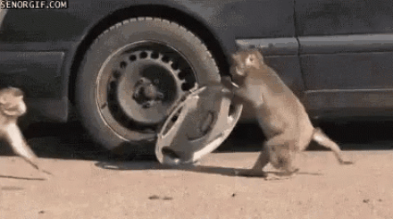
Örnek cümleler
-er –ermez (as soon as)
小偷一看到警车就跑走了。
Xiǎotōu yī kàn dào jǐngchē jiù pǎo zǒu le.
Hırsız, polis arabasını görür görmez kaçtı.

Slide 4
-diği zaman (when or once)
我工作一做完就来找你们。
Wǒ gōngzuò yī zuò wán jiù lái zhǎo nǐmen.
İşim bittiği zaman, gelip sizi arayacağım.

Slide 5
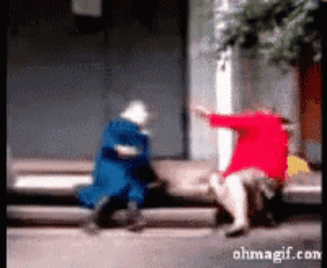
Her …..-diğinde
那两个人一遇到彼此就开始吵架。
Nà liǎng gèrén yī yù dào bǐcǐ jiù kāishǐ chǎojià.
Bu iki insan birbirlerine her rastladıklarında tartışmaya başlarlar.

Slide 6
Alıştırmalar
1) 妈妈 / 做饭 / 一 / 开始 / 我们 /回到家 / 就
2）一 / 去 / 就 / 下课 / 你 /吃饭
3）每天早上/ 就 / 睁开 / 他 / 一 / 眼睛 / 抽烟
4) 看到 / 就 / 她 / 我 / 爱上 / 了 / 一 / 她

